Slide 1
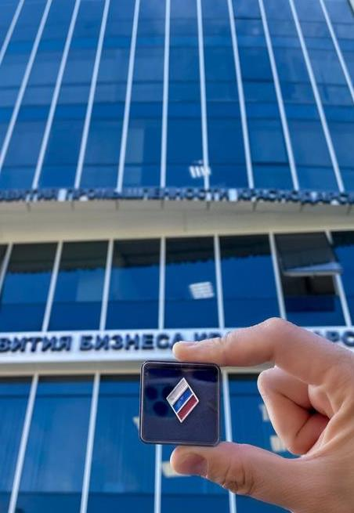
Меры государственной поддержки СМСП Краснодарского края

Slide 2
Органы государственной поддержки

Slide 3
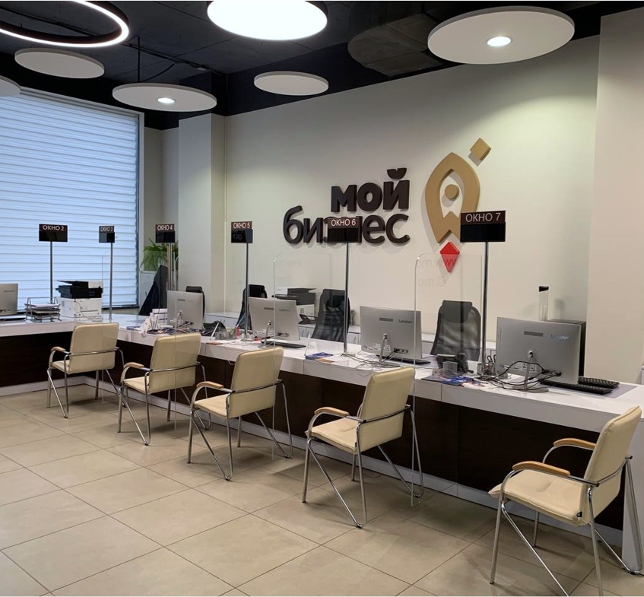
Центр «Мой бизнес» выполняет роль «единого окна» по всем мерам государственной поддержки малого и среднего бизнеса на Кубани
Бесплатные услуги и консультации для СМСП
Действует на территории Краснодарского края с 2019 года в рамках Национального проекта «Малое и среднее предпринимательство и поддержка индивидуальной предпринимательской инициативы».

Slide 4
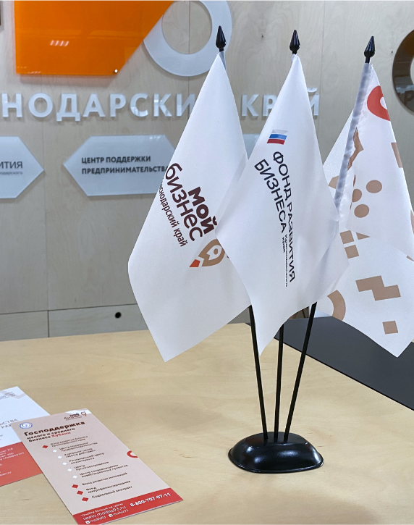
Структура Фонда развития бизнеса
Региональная гарантийная организация Центр поддержки предпринимательства
Инжиниринговый центр
Центр прототипирования
Коворкинг-центр «Место действия»

Slide 5
Гарантийная деятельность
Предоставление поручительств при недостаточной залоговой базе
Структура Фонда
60 млн. рублей
максимальный лимит поручительств, действующих в отношении одного субъекта МСП
60 млн. рублей
гарантийный лимит на группу связанных компаний-субъектов МСП
7 видов поручительств
для СМСП (для начинающих предпринимателей, самозанятых, промышленников, поручительство по беззалоговым кредитам и займам, по банковской гарантии, поручительство по кредиту/займу, а также на исполнение контракта в рамках 223 ФЗ и 44 ФЗ СМСП)
*Согарантия с Корпорацией МСП при потребности в лимитах свыше лимитов Фонда.

Slide 6
Стоп-факторы
Для общего порядка предоставления поручительств по кредитам и банковским гарантиям
Субъект МСП или структура сделки не соответствует требованиям Фонда
Нахождение субъекта в стадии ликвидации, реорганизации, банкротства
Игорный бизнес
Заемщик - ломбард, инвестиционный фонд, страховая организация и пр.
Цель, не соответствующая условиям предоставления поручительств
Плохая кредитная история заемщика (собственников бизнеса)
Негативная деловая репутация
Задолженность по налогам, сборам
С полным перечнем можно ознакомиться на сайте www.moibiz93.ru

Slide 7
Как получить поручительство Фонда
1
2
3
4
Обратиться в банк или иную финансовую организацию – партнер Фонда
Банк направит в Фонд необходимые документы на предоставление поручительства
Фонд рассматривает документы и принимает решение в срок до 5 рабочих дней
Заключение договора поручительства. Предприниматель получает
финансирование.
С подробным описанием порядка получения поручительства можно ознакомиться на сайте www.moibiz93.ru

Slide 8
Центр поддержки предпринимательства
Структура Фонда
Бесплатные услуги и консультации для бизнеса
Услуги для бизнеса
Консультации по вопросам государственной поддержки, ведения бизнеса для предпринимателей и лиц, планирующих открытие собственного дела
Более 20 услуг и консультаций
Проведение семинаров, конференций, форумов, круглых столов, мастер-классов, тренингов и вебинаров для субъектов МСП и лиц, планирующих открытие собственного дела.
Организация участия субъекта МСП в выставочно-ярмарочных и конгрессных мероприятиях на территории Российской Федерации

Slide 9
Бесплатные услуги для бизнеса
создание фирменного стиля
создание и публикация WEB-сайта
проведение маркетингового исследования
разработка бизнес-плана для соискания инвестиций
подача заявки на регистрацию товарного знака
упаковка франшизы
помощь в выходе на маркетплейсы
классификация гостиниц
предоставление мест в частных коворкингах
проведение сертификации менеджмента качества ГОСТ Р ИСО 9001
организация участия СМСП выставочно-ярмарочных и конгрессных мероприятиях на территории РФ и др.

Slide 10
=
Инжиниринговый центр
Оказывает услуги:
Структура Фонда
Проведение финансового или управленческого аудита
Составление ТЭО (технико-экономических обоснований)
Содействие в проведении сертификации, декларировании, аттестации, паспорта безопасности
Проведение исследований, испытаний, оценок соответствия
Содействие в разработке программ модернизации, технического перевооружения и (или) развития производства
Разработка технических решений по внедрению цифровизации производственных процессов
Специальная оценка условий труда
Разработка и изготовление рекламно-информационных материалов
Услуги и консультации для субъектов МСП Краснодарского края, осуществляющих производственную деятельность
Фотка
12

Slide 11
=
Условия получения услуг Инжинирингового центра
Получатели услуг:
Индивидуальные предприниматели или юридические лица, зарегистрированы и осуществляют деятельность на территории Краснодарского края
Включены в Единый реестр субъектов малого и среднего предпринимательства
Субъекты МСП, осуществляющие деятельность в области промышленного и сельскохозяйственного производства, производства инновационной продукции
Соответствуют критериям, установленным Федеральным законом от 24 июля 2007 года №209-ФЗ «О развитии малого и среднего предпринимательства в Российской Федерации».
10-20%
от стоимости услуги оплачивает субъект МСП
80-90%
от стоимости услуги оплачивает Фонд

Slide 12
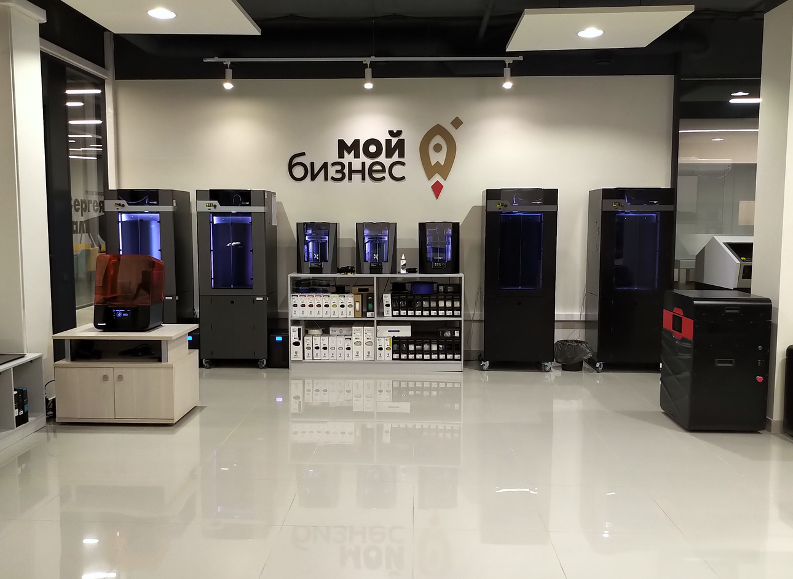
=
Центр прототипирования
Услуги для бизнеса на условиях софинансирования:
Структура Фонда
Разработка изделий по эскизам, концептам и описаниям заказчика (в т.ч. разработка чертежей)
3D-печать прототипов изделий и мелких серий
3D-сканирование изделий со сложной геометрической формой (в т.ч. восстановление чертежей)
Проектирование трехмерной модели изделия по оригинальному образцу с целью возможности производства детали.

Slide 13
Оборудование центра прототипирования
Разработка изделий
Изготовление прототипов изделий и мелких серий
3D- сканирование
Обратное проектирование
Система автоматизированного проектирования “SolidWorks“ и NX (Siemens PLM Software)
FDM 3D-принтеры
SLS 3D-принтер
LFS 3D-принтер
SLA 3D-принтер
Фрезерный станок
Вакуумное литье
УФ-принтер
Метрологический лазерный
3D-сканер Creaform HandySCAN
Система обратного проектирования «Geomagic Design X» в комбинации с лазерным 3D-сканером Creaform HandySCAN

Slide 14
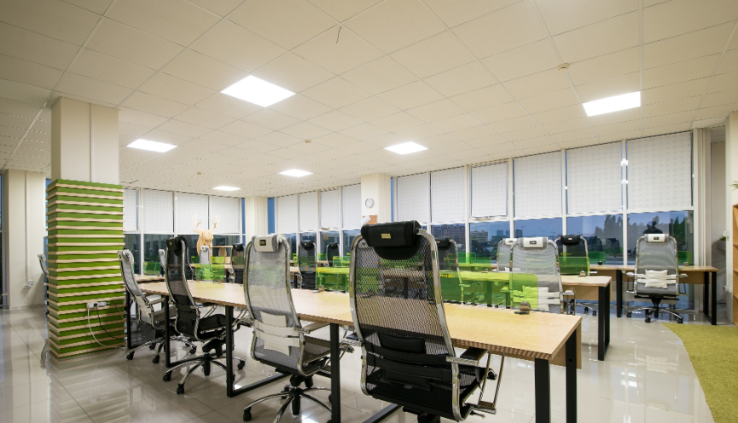
=
Коворкинг-центр
«Место действия»
Имущественная поддержка предпринимателей малого бизнеса
С 2017 года в регионе работает первый государственный коворкинг.
Структура Фонда
Коворкинг - это организованное рабочее пространство, оборудованное мебелью, всей необходимой оргтехникой, доступом в Интернет, переговорным помещением, а также зоной отдыха.
Резиденты Коворкинг-центра – юридические лица или индивидуальные предприниматели Краснодарского края (субъекты малого предпринимательства).
Фотка
12

Slide 15
Витрина самозанятых
Возможность для самозанятых Краснодарского края привлечь новых клиентов, вывести свой проект на новый уровень⁠
14 категорий
Для размещения товаров и услуг
Более 115 карточек
Размещено на витрине самозанятыми Краснодарского края

Slide 17
Контакты
Портал центра «Мой бизнес» www.moibiz93.ru
г. Краснодар, ул. Трамвайная 2/6, 1 этаж (БЦ «Меркурий»)
г. Краснодар, ул. Северная 405, 1 этаж (ИЦ «Аквариум»)
Телефон горячей линии
8 (800) 707-07-11

